Slide 1
Monopoly 64
Никифоров Вадим
Витик Роман
Студенты группы 9ИС-255

Slide 2
Содержание
Цели и задачи
Введение
Техдокументация
Макет проекта
Программный продукт
Демонстрация программного продукта
Итоги

Slide 3
Цели и задачи
Разработка игры для совместного досуга

Slide 4
Введение (актуальность выбранного проекта)
Многочисленное количество людей иногда хотят вернуться в своё детство в котором было множественное разнообразия настольных игр, одна их которых является Монополия. Поэтому мы решили вернуть одну из популярных настольных игр в виде виртуальной игры на ПК с современной интерпретации.

Slide 5
Техдокументация (кратко о каждой)
Пояснительная записка – содержит схему алгоритма, общее описание алгоритма и /или функционирования программы, а также обоснование принятых технических и технико-экономических решений.
Техническое задание – содержит назначение и область применения программы, технические, технико-экономические и специальные требования, предъявляемые к программе, необходимые стадии и сроки разработки, виды испытаний.
Руководство программиста – содержит сведения для эксплуатации программы .
Спецификация – содержит состав программы и документации на нее.
Руководство пользователя - содержит сведения для обеспечения процедуры общения пользователя с вычислительной системой в процессе выполнения программы .

Slide 6
Макет проекта ( также указать период реализации проекта)

Slide 7
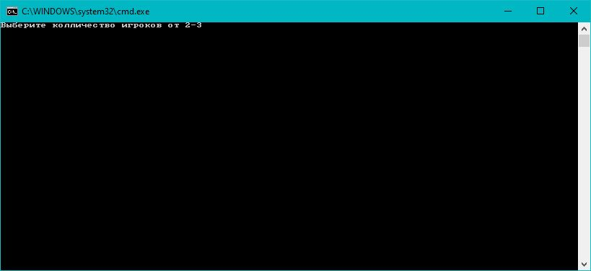
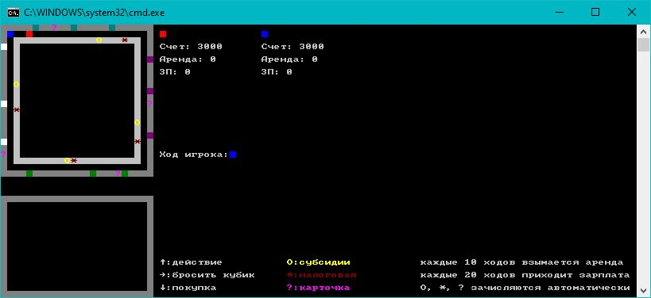
Программный продукт (показ проекта изображением, сроки реализации)
На реализацию проекта ушло 20 дней

Slide 8
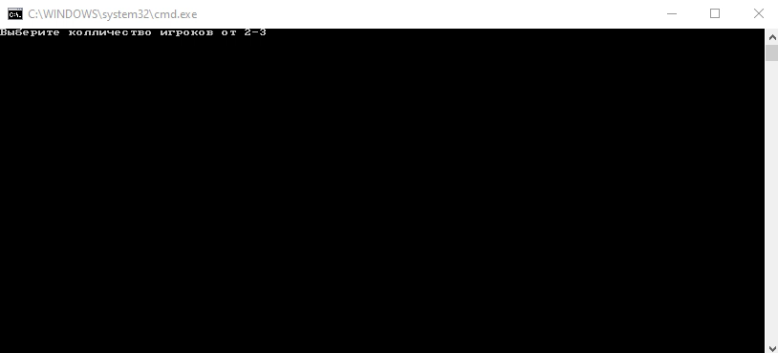
Демонстрация программного продукта

Slide 9
Итоги
Игра превысила все наши ожидания
Все цели и задачи, которые были поставлены, были выполнены

